Slide 1

프로젝트 아이디어 발표
모임을 위한
Hi Tea
by JC

Slide 2


목차
팀 소개
1) 팀 이름 소개
2) 팀 구성
프로젝트 개요
1) 콘셉트
2) 기대효과

Slide 3
팀 소개

Slide 4
팀 소개 ◀
1) 팀 이름 소개
2) 팀 구성
JC
1) 팀 이름 소개
(1) 팀 이름: JC
(2) 의미
- Java Communication의 약자
- 자바로 소통한다는 의미
2) 팀 구성
- 김소정, 김종효, 김혜영, 신현주, 이영우

Slide 5
프로젝트 개요

Slide 6

프로젝트 개요
1) 콘셉트
(1) Hi Tea ◀
(2) 목표
(3) 주요 내용
(4) 핵심 기능
2) 기대 효과
(1) Hi Tea
- high tea: 영국인들이 홍차를 마시는 티 타임을 부르는 호칭.
- 일상에서 차를 마시며 대화를 나눠 서로 소통하듯이 ‘Hi Tea’의
모임을 통해 여러 사람과 소통할 수 있다.

Slide 7

프로젝트 개요
1) 콘셉트
(1) Hi Tea
(2) 목표 ◀
(3) 주요 내용
(4) 핵심 기능
2) 기대 효과
(2) 목표
a. 모임을 위한 SNS
b. 비슷한 관심 분야을 가진 사람들의 친목 환경 제공
- 모임에 가입한 사람들의 SNS를 통해 그 사람의 성향 확인 가능
c. 개방적인 소통 공간
d. 접근성이 좋은 모임

Slide 8


프로젝트 개요
1) 콘셉트
(1) Hi Tea
(2) 목표
(3) 주요 내용 ◀
(4) 핵심 기능
2) 기대 효과
(3) 주요 내용
게시판
내가 관심있는 분야를
알릴 수 있는 공간
모임
내가 관심있는 분야로
소통할 수 있는 공간
일상적인 이야기
모임이 태그된 게시글
관심있는 분야에 대한 글
모임원들과의 대화
모든 사람의 게시글
모임원들과의 자료 공유

Slide 9



프로젝트 개요
1) 콘셉트
(1) Hi Tea
(2) 목표
(3) 주요 내용
(4) 핵심 기능 ◀
2) 기대 효과
(4) 핵심 기능
팔로우 및 좋아요
모임 가입 및 탈퇴

Slide 10

프로젝트 개요
1) 콘셉트
(1) Hi Tea
(2) 목표
(3) 주요 내용
(4) 핵심 기능
2) 기대 효과 ◀
2) 기대 효과
- 관심 분야에 대한 정보 공유
- 누구에게나 열려 있는 소통의 장

Slide 11
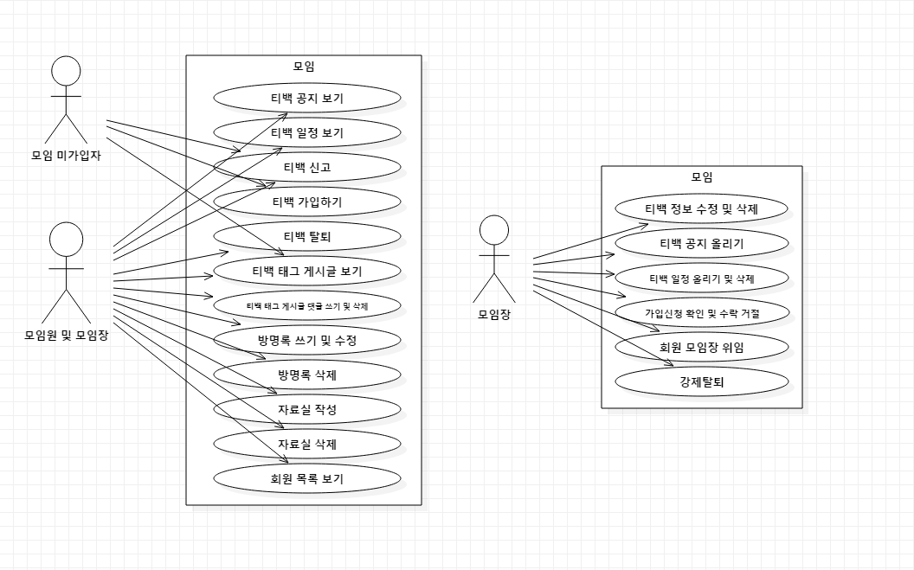

Slide 12
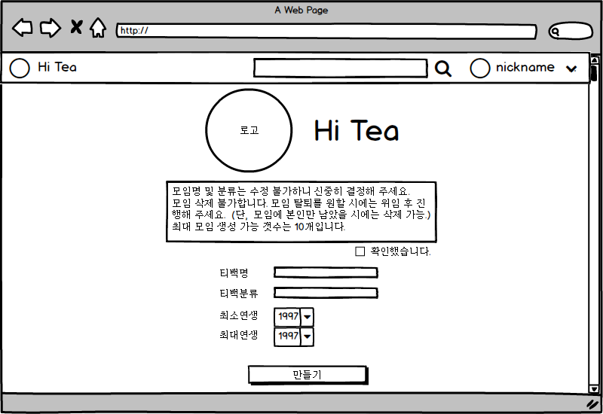

Slide 13
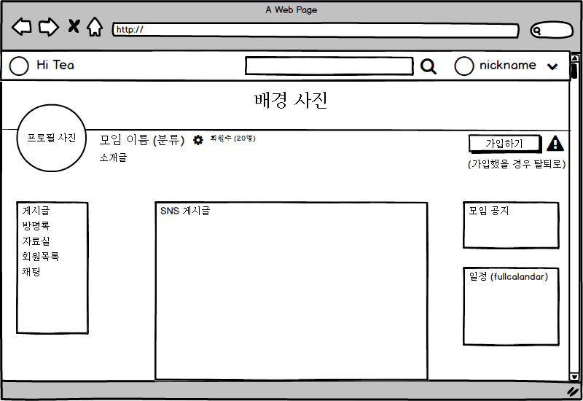


Slide 14
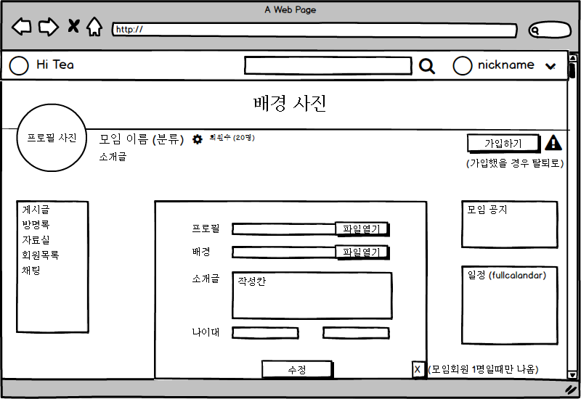
사진 미리보기 가능

Slide 15
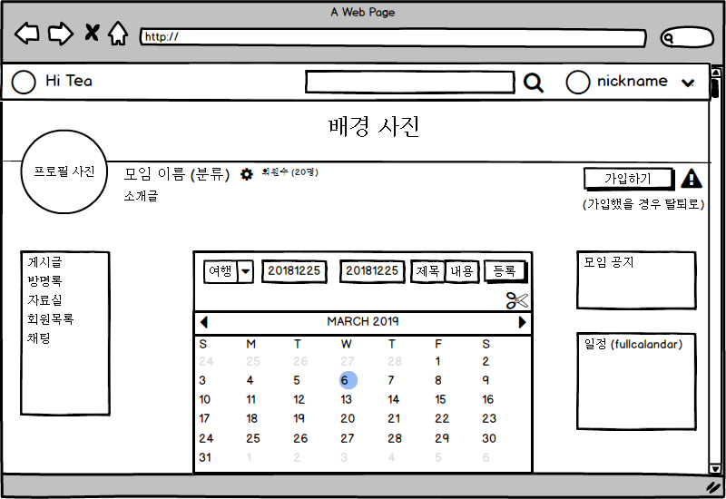
일정 등록 및 삭제 가능

Slide 16
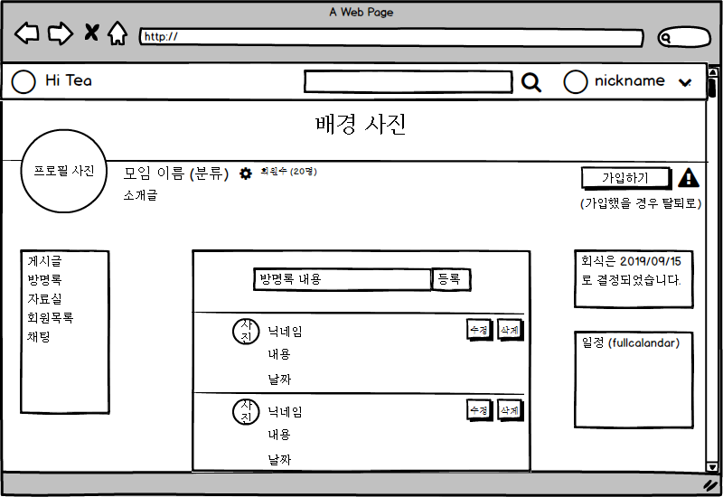

Slide 17
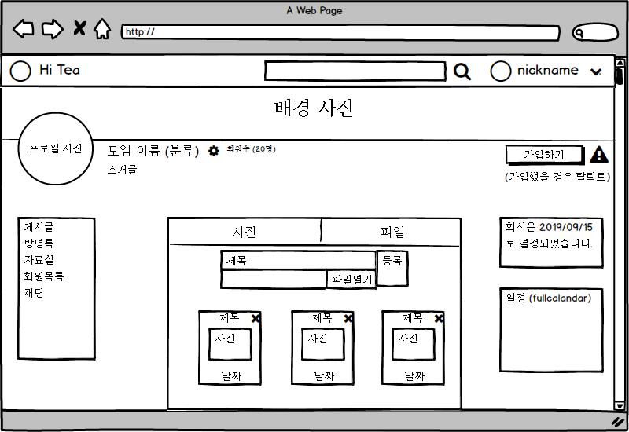

Slide 18
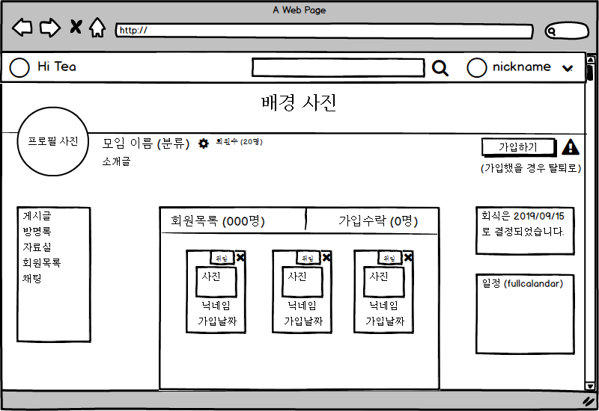
여
기
에서
위
임

Slide 19
감사합니다.

